Slide 1


«Обзор эффективных практик профилактики наркомании и зависимого поведения»
Главный врач ГБУ РО
«Наркологический диспансер» Е.В.Малышко

Slide 2
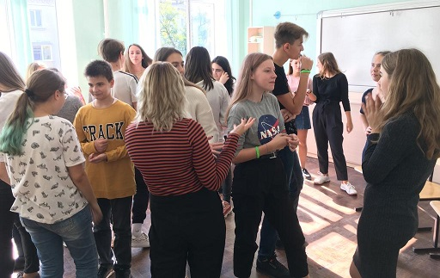
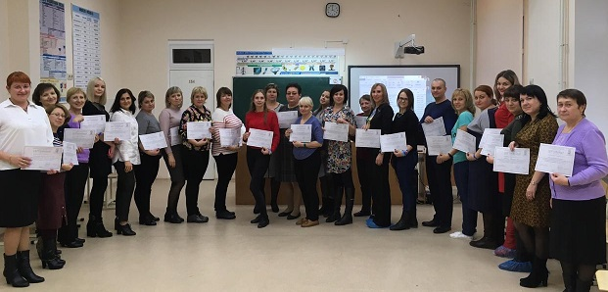
Обучение по программе
«Все, что тебя касается»
обучено около 60 волонтеров,
более 100 педагогов.
В 2019 г. проведено 4 кустовых
семинара для педагогов

Slide 3

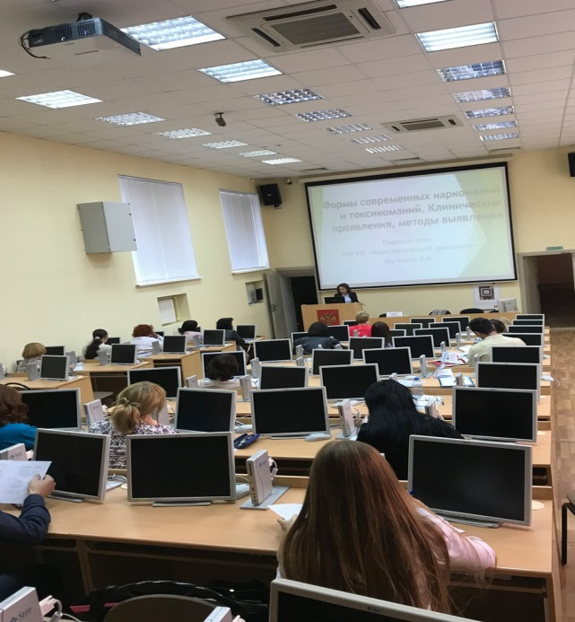
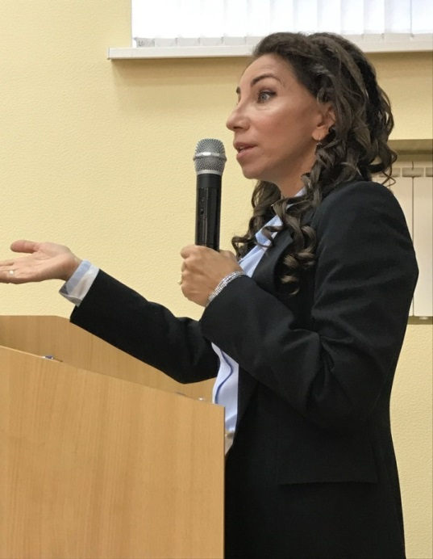
Обучающие семинары
В 2019 г. - 168 семинаров для 5500 человек
Издание методических пособий, распространение материалов в электронном варианте

Slide 4
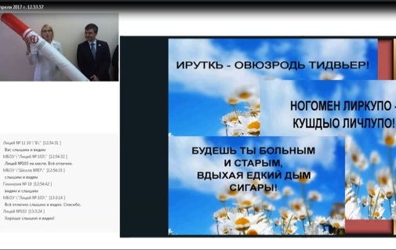
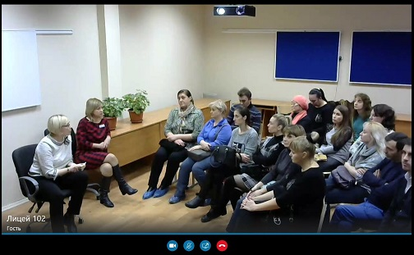
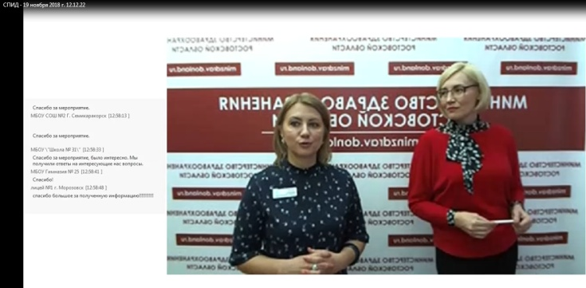
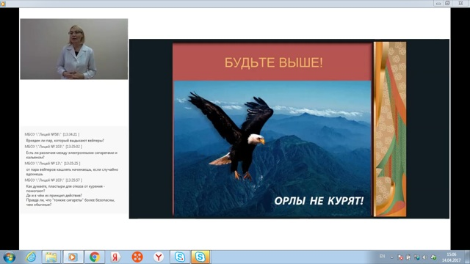
Вебинары в проекте «Школьная медицина»
2017 - 2019 г.г. – 16 вебинаров для более 23500 человек

Slide 5
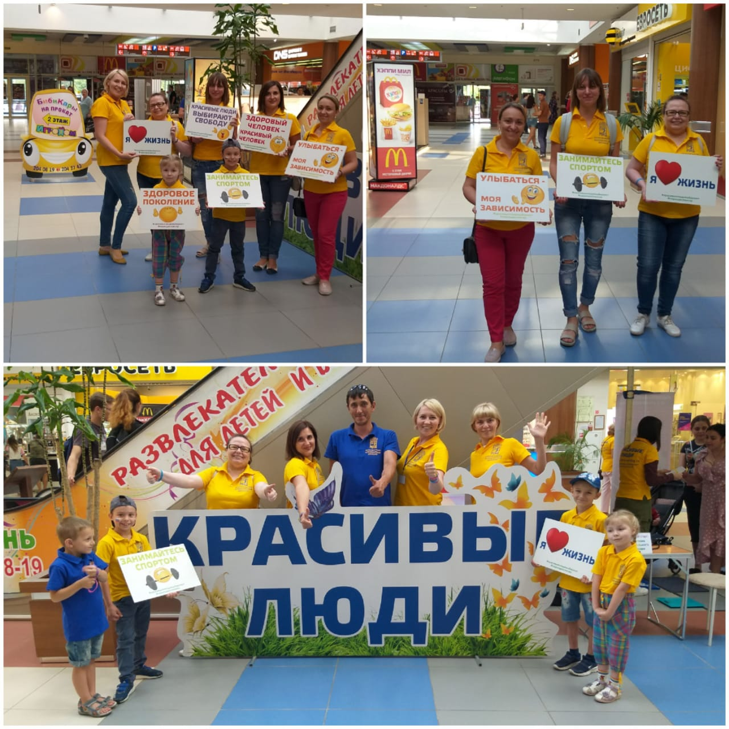
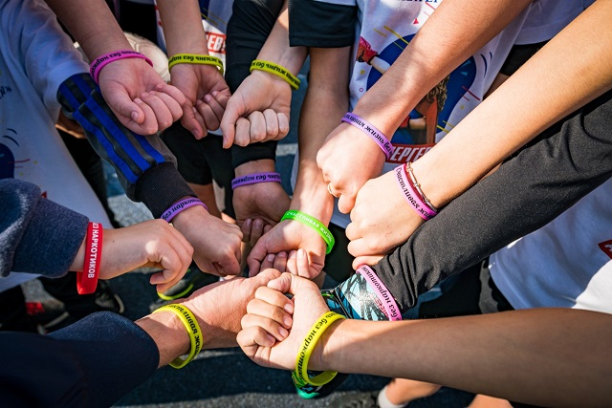
Массовые тематические акции
Ежегодно свыше 80
массовых акций с участием
более 11500 чел.

Slide 6
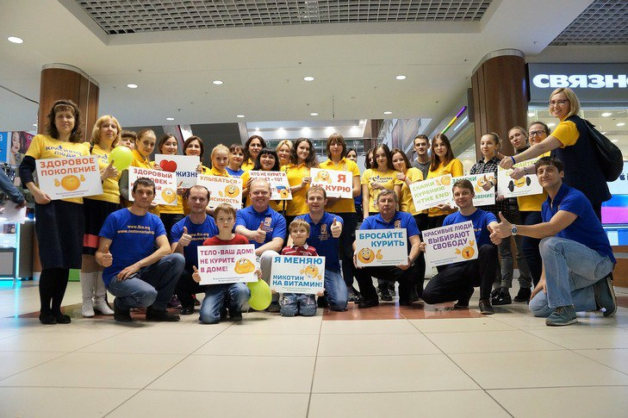
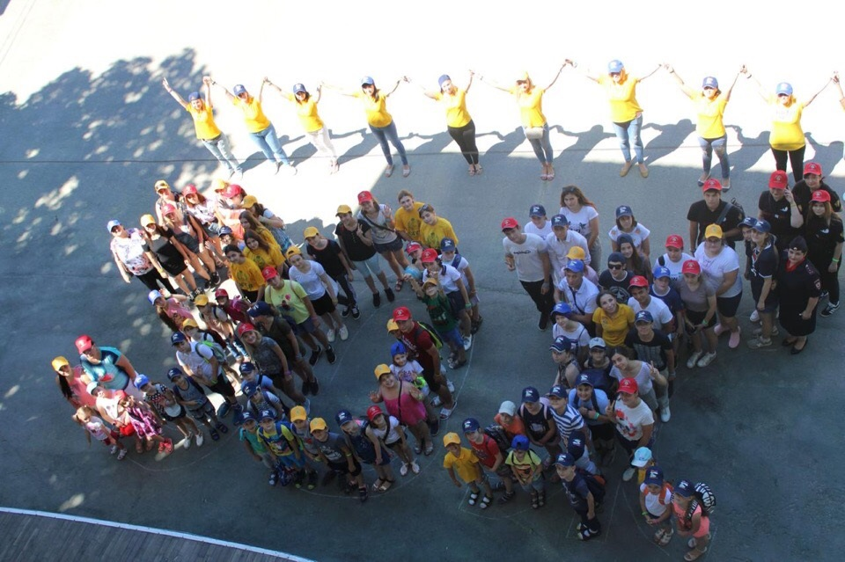
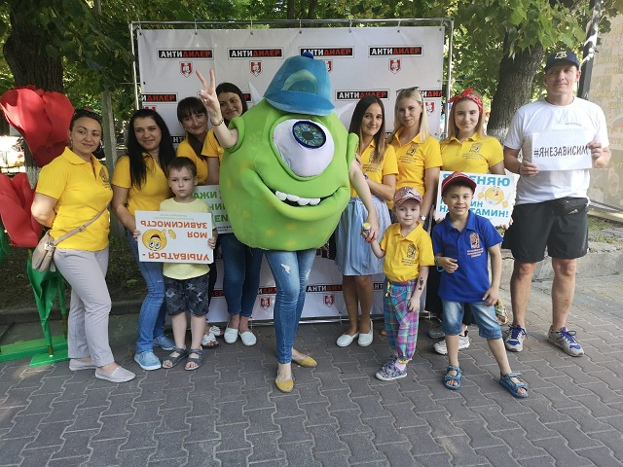
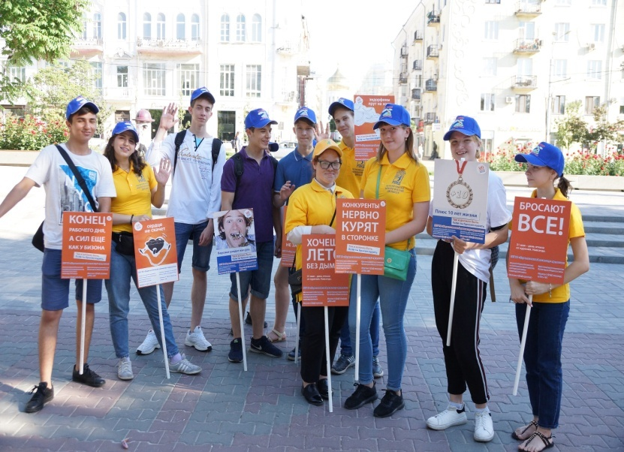
Массовые тематические акции

Slide 7
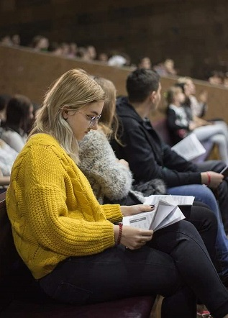
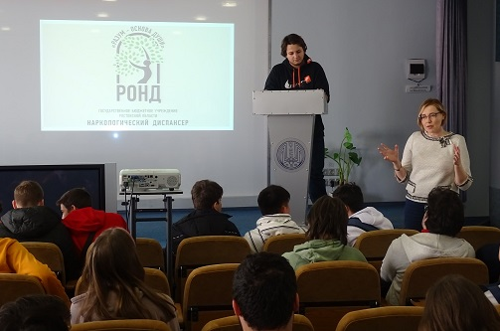
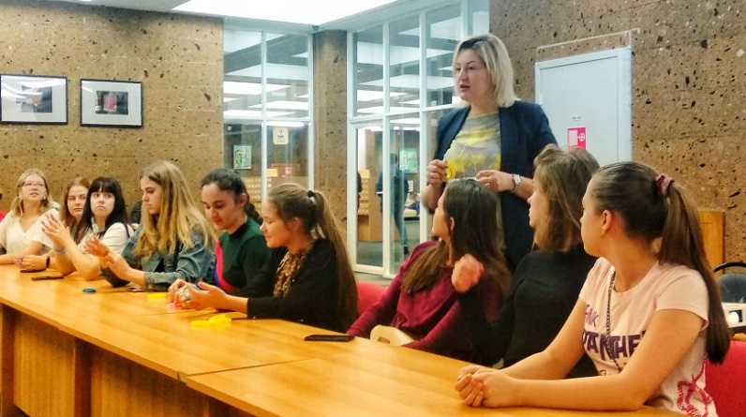
Массовые мероприятия, лекции
2019 г. - более 1400 массовых мероприятий, в которых приняли участие около 73 000 человек
Ежегодно более 1200 лекций для школьников и студентов
В 2019 г. – 1326 лекций для 61470чел.

Slide 8
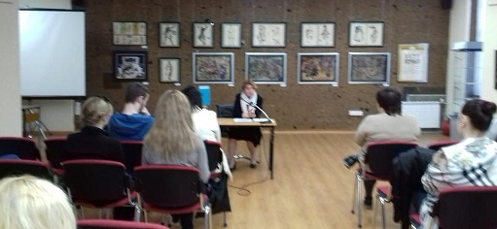
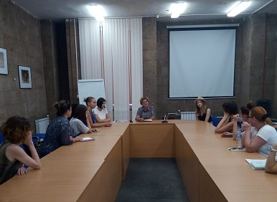
«В моей семье подросток.
Что делать?»
2019 г. - 18 всеобучей для родителей и родственников подростков (2 раза в месяц) в Донской библиотеке

Slide 9

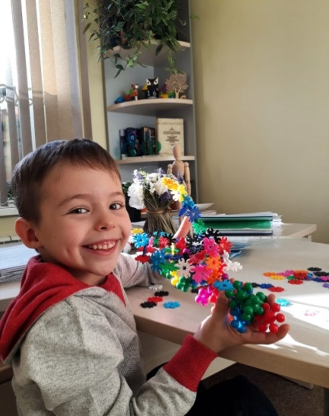
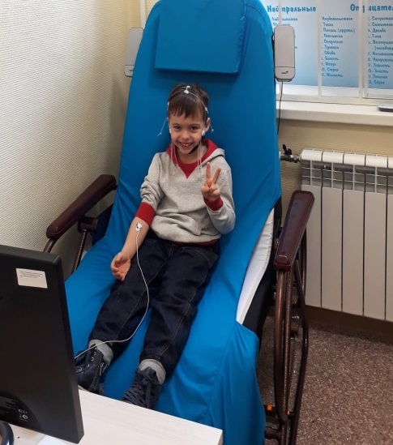
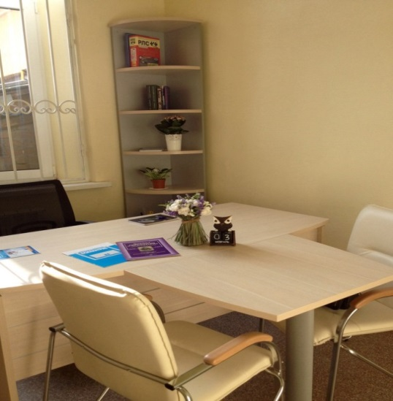
Проект «Счастливые люди»
Анонимный кабинет врача психиатра и медицинского психолога для детей и взрослых
Программа развития когнитивных функций у детей
«Brain fitness»

Slide 10
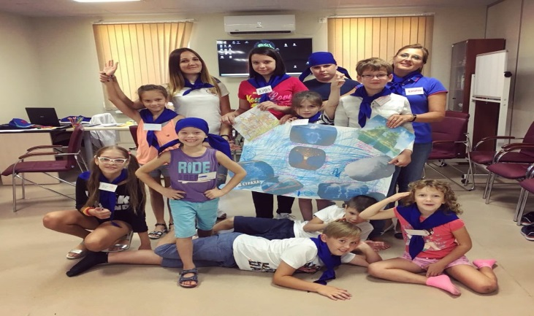
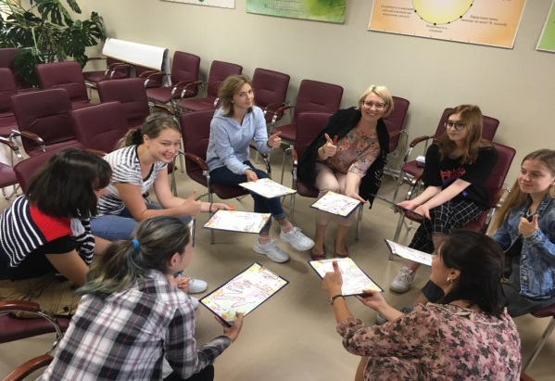
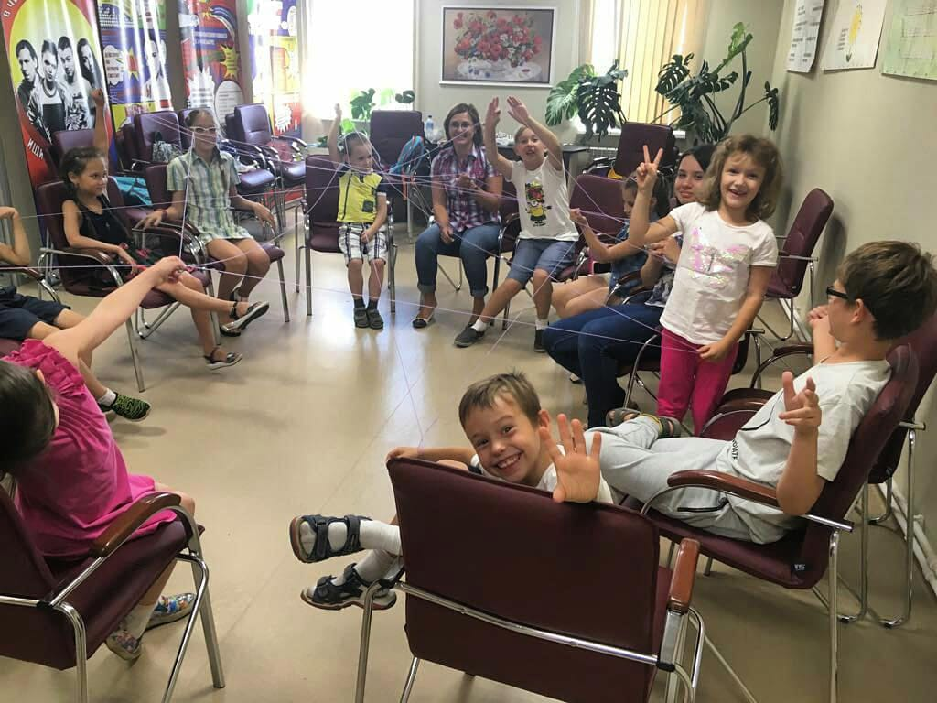
Проект «Счастливые люди»
Программа «Эмоциональный интеллект»
Программа «No Alzheimer’s»
Программа «Счастливая семья»

Slide 11
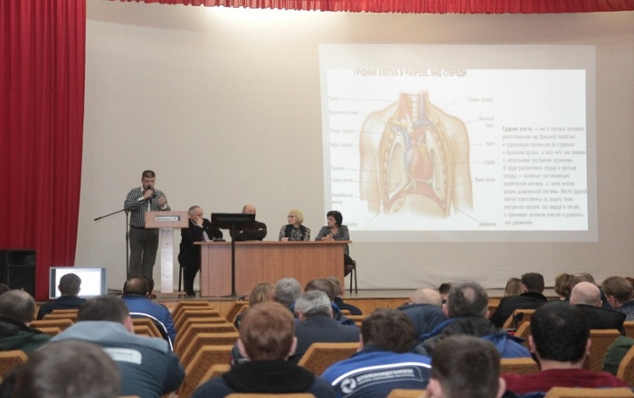
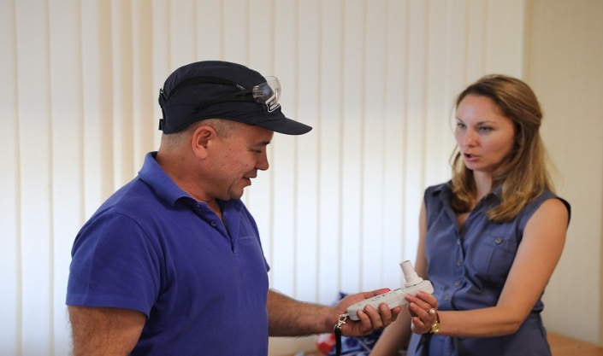
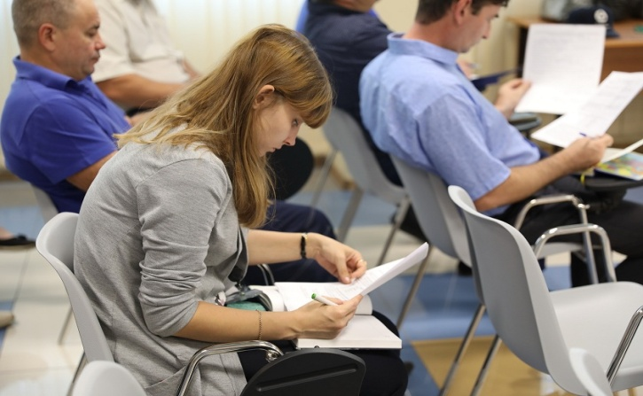
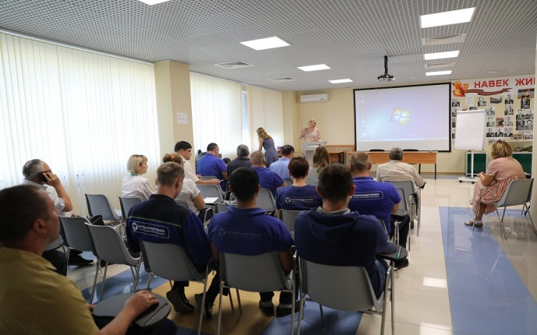
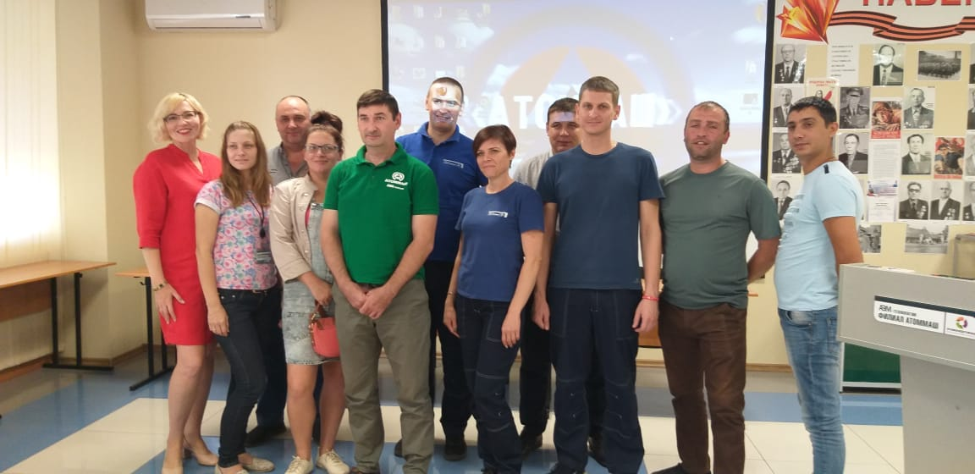
Программа «Бездымная жизнь»
6 занятий +
+ 21 день поддержка в чате WhatsAapp
Мотивирующие встречи
Измерения на приборах
Определение уровня мотивации, степени зависимости, типа курения
Встречи с врачом психиатром-наркологом, мед. психологом
Счастливая жизнь без никотина!

Slide 12
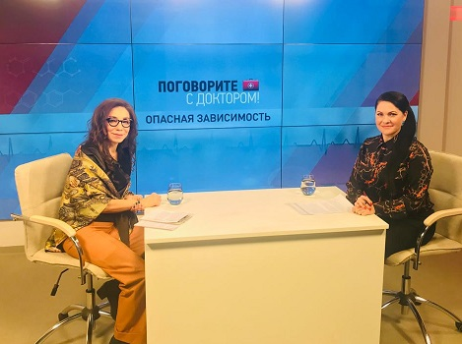
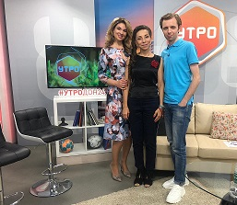
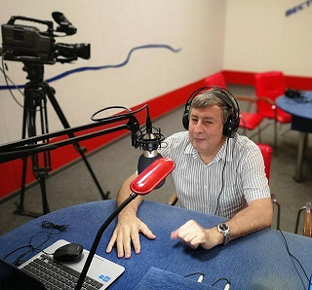
Работа со СМИ
2019 г. – более 20 выходов в эфире ТВ
и радио, 30 статей
Радио, телепрограммы, периодические
издания –

Slide 13
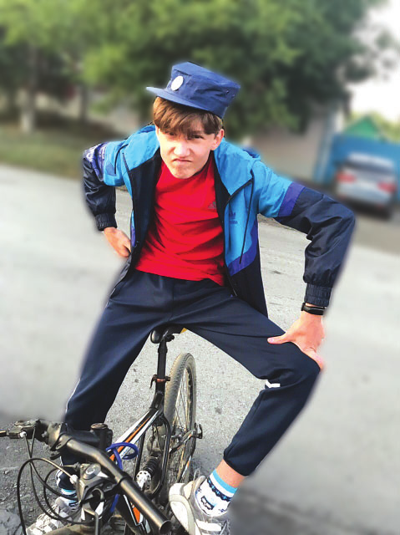
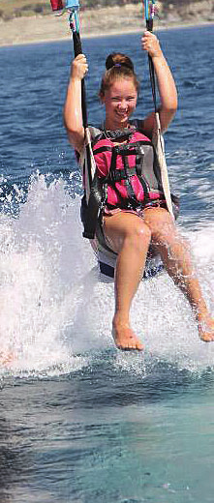
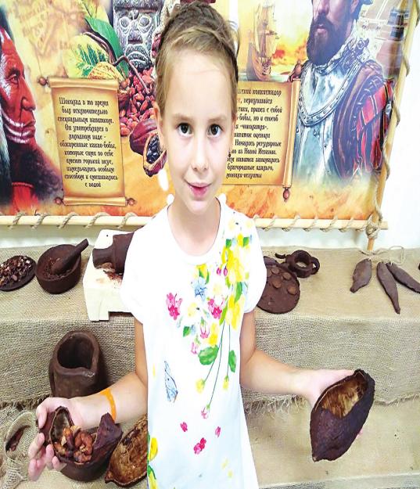

«Счастливая жизнь без наркотиков!»
В 2019 г. фото конкурс для подростков и молодежи
с ценными призами

Slide 14
Наши координаты
Государственное бюджетное учреждение Ростовской области «Наркологический диспансер»
Адрес: 344002 г. Ростов-на-Дону, ул. Баумана, д. 38
E-mail: narkorostov@mail.ru тел. 240-27-29
https://www.instagram.com/rostovnarkolog/

Slide 15

Благодарю
за внимание!

